Slide 1
§2.6 矩阵的秩
一、矩阵秩的基本概念与性质
二、利用初等变换求矩阵的秩
三、矩阵秩的不等式

Slide 2
一、矩阵秩的基本概念与性质
对于线性方程组的求解问题，除了需要研究其求解方法
之外，更重要的是要弄清楚一个给定的线性方程组中到底有
多少个方程甚至哪些方程是真正独立的，而其它方程只是由
这些方程(线性)组合(?)出来的。
对应到线性方程组的系数矩阵或者增广矩阵上，则需要
考察矩阵的行之间有无关联，矩阵中有多少行甚至哪些行是
“独立” 的，哪些行是由其它行(线性)组合出来的。
矩阵秩的概念主要回答“多少行”的问题。而下一章线性
相关与线性无关的概念主要回答“哪些行”的问题。

Slide 3



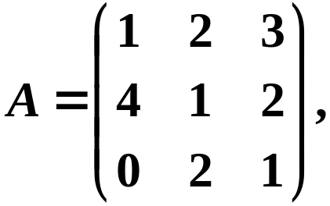
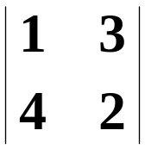
一、矩阵秩的基本概念与性质
1. k 阶子式
定义
在矩阵 A 中任取 k 行 k 列，
位于这些行列交叉处的
个元素，不改变它们在 A 中所处的位置次序而得的 k 阶
行列式，
称为矩阵 A 的一个 k 阶子式。
显然，矩阵 的 k 阶子式共有 个。
例如
设
则 是 A 的一个二阶子式。

Slide 4
一、矩阵秩的基本概念与性质
1. k 阶子式
2. 矩阵的秩
定义
设在矩阵 A 中有一个的 r 阶子式不等于 0 ，而所有的
P63
r + 1 阶子式 (如果存在的话) 都等于 0，
则称 r 为矩阵
定义
2.14
A 的秩，记作 r ( A )。
换句话说，矩阵 A 的秩 r ( A ) 是 A 中不等于零的
子式的最高阶数。
注
(1) 规定零矩阵的秩等于零。
(2) 对于一个给定的矩阵，它的秩是惟一的。

Slide 5



一、矩阵秩的基本概念与性质
1. k 阶子式
2. 矩阵的秩
3. 性质
P63
(4) 对于 n 阶可逆矩阵 A，有
因此，可逆矩阵也称为满秩矩阵。

Slide 6
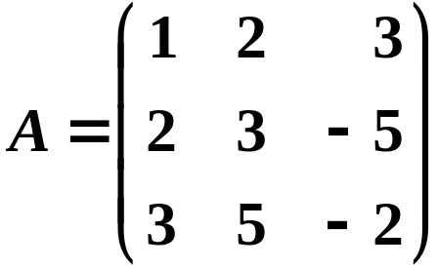


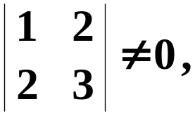

例
求矩阵 的秩。
解
且
首先， A 的 3 阶子式只有一个 ，
其次， 在 A 中有一个 2 阶子式
故

Slide 7
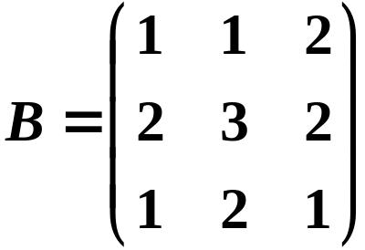
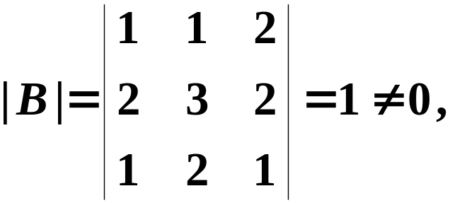
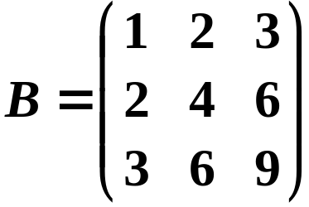
例
求矩阵 的秩。
解
B 的唯一的最高三阶子式
故 r ( B ) = 3 .
例
求矩阵 的秩。
解
B 的所有二阶子式全为零，
存在一阶子式不为零，
故 r ( B ) = 1 .

Slide 8
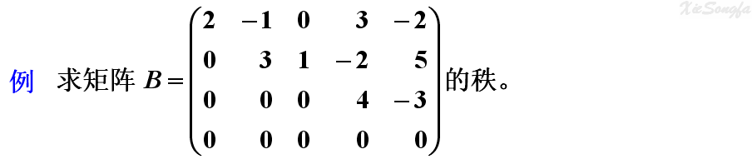
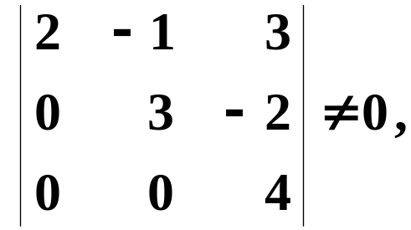

解
矩阵 B 的所有 4 阶子式全为零，
而 3 阶子式
故
启示
其非零行有 3 行。
矩阵 B 是一个行阶梯形矩阵，

Slide 9
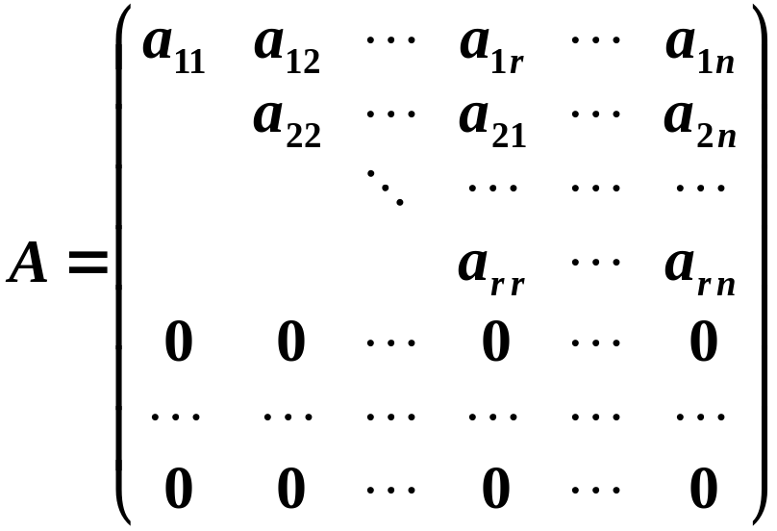

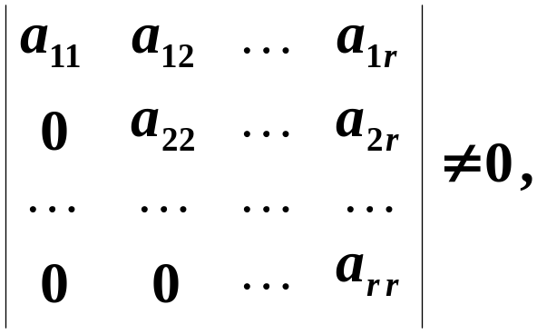

例
求矩阵 的秩，其中
解
矩阵 A 的所有 r +1 阶子式全为零，
而 r 阶子式
故

Slide 10



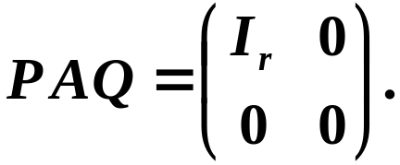
二、利用初等变换求矩阵的秩
定理
初等变换不改变矩阵的秩。(证明略)
P64 定理2.7
推论
(1) 设 A 为 矩阵， 为可逆矩阵，
则
P65
定理
2.8
(2) 的充要条件是存在可逆矩阵 P, Q ，使得
方法
利用初等行变换将矩阵变成为行阶梯形，
则行阶梯形
矩阵中非零行的行数就是矩阵的秩.

Slide 11
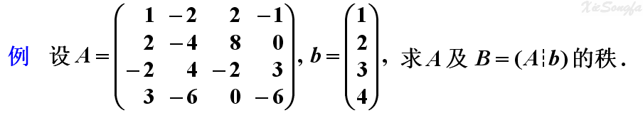
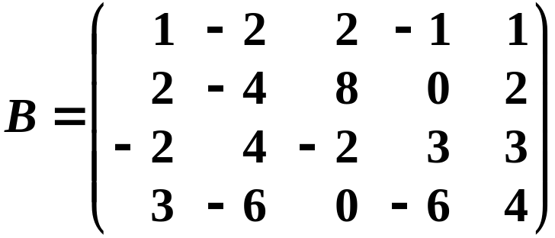
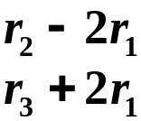
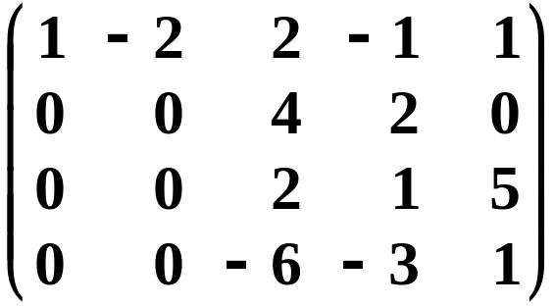

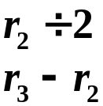
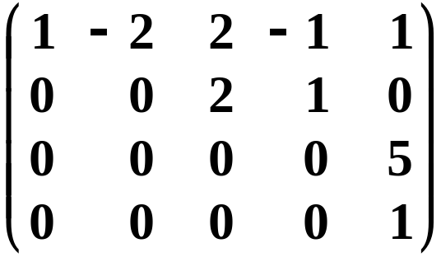
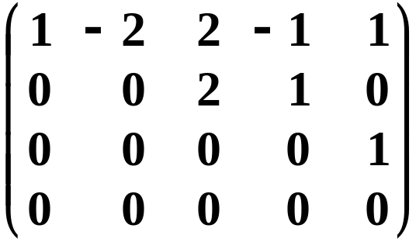




解
故

Slide 12

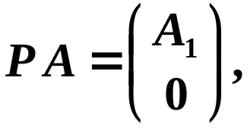
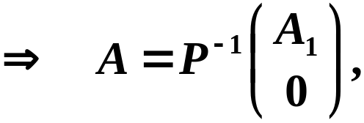
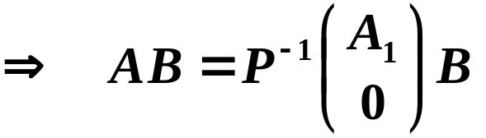
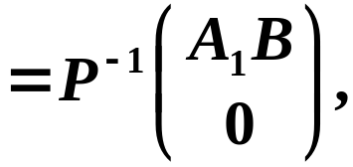
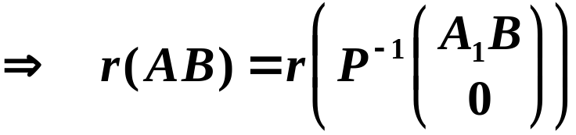
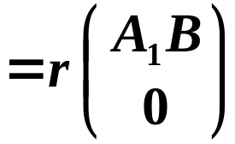




三、矩阵秩的不等式
1. 关于矩阵乘积的秩的不等式
定理1
P65 定理2.9
证明
(1) 设 A 的秩为 r (A) = s，
则存在可逆矩阵 P，使得
} s 行
} s 行
(2)

Slide 13
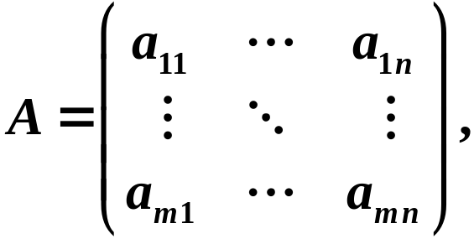
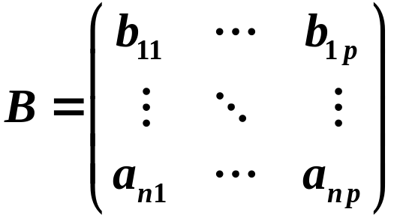
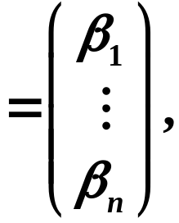
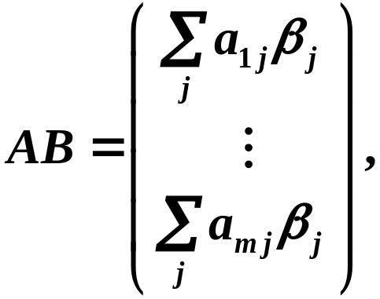

三、矩阵秩的不等式
1. 关于矩阵乘积的秩的不等式
定理1
理解
设
若 B 是某个方程组的增广阵，
则 代表其中的第 j 个方程，
则
AB 是由这些方程组合出来的
新的方程组所对应的增广阵，
显然，通过组合不会增加“独立”方程的个数。

Slide 14



三、矩阵秩的不等式
1. 关于矩阵乘积的秩的不等式
定理2
设有矩阵 则
P66
(Sylvester公式)
定理
2.10
特别地，若 A B = 0，
则
*
(略)
证明

Slide 15
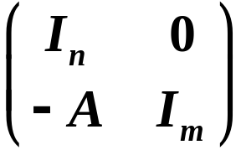
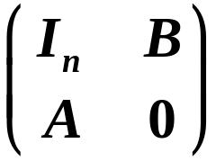
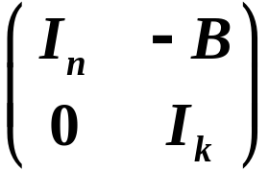
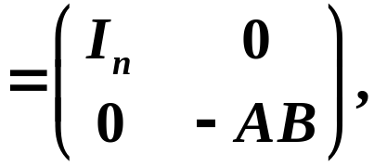








定理2
设有矩阵 则
*
(1)
证明
由 C, E 可逆，
(2)
(3)

Slide 16
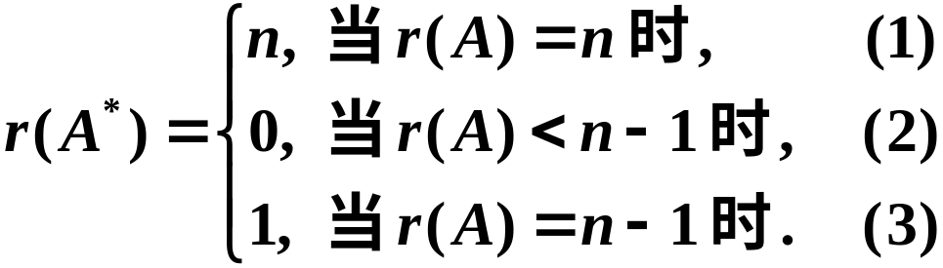




例
设 A 为 n 阶方阵, 证明
补
证
(1) 当 r ( A ) = n 时，
方阵 A 可逆，
可逆，
即得
(2) 当 r ( A ) < n − 1 时，
方阵 A 中的 n − 1 阶子式全为零，
即得

Slide 17








例
设 A 为 n 阶方阵, 证明
证
(3) 当 r ( A ) = n − 1 时，
根据矩阵秩的不等式有
又由于 A 中至少有一个 n − 1 阶子式不等于零，
故
即得

Slide 18

三、矩阵秩的不等式
1. 关于矩阵乘积的秩的不等式
2. 关于矩阵求和的秩的不等式
定理3
P66 定理2.11
*
证明 （略）

Slide 19






小结
1. 矩阵秩的概念
2. 求矩阵秩的方法
(1) 利用定义；
(2) 初等变换法。
3. 矩阵秩的不等式

Slide 20





例
设 A 为 n 阶方阵，且 证明
P68 例22
证

Slide 21

……
轻松一下吧

